Slide 1
「新移民的融合」公民行動方案
隊伍編號：1803
縮短
想像與實際
之間的距離
唯有行動

Slide 2
目錄：
確認公共政策問題
研究各項可行政策
提出我方解決方案
提出行動方案

Slide 3
確認公共政策問題
01
選定問題
動機理由
相關法律政策及實際處理情況
國內外類似行動方案

Slide 4
醫療資訊分散
選定問題：
醫療資源
語言
隔閡
新移民融合的阻礙
體檢費用自付
法令規範
仲介
服務費

Slide 5


資
訊
資
訊
資
訊
資
訊
資
訊
資
訊
資
訊
資
訊
醫療資訊分散
醫療資訊整合

Slide 6

語言隔閡
醫病間溝通不良，進而衍生出醫療糾紛
%$#@&…
・・・哩公啥

Slide 7

體檢費用自負
台灣人做健康檢查：
外籍勞工做健康檢查：
VS
雇主負擔健檢費用
體檢費用自負

Slide 8



服務費
外籍勞工及僱主皆須固定給付 予仲介，且服務費金額有失公允之虞
服務費
或有或無的服務
（外籍勞工、雇主）
（仲介）

Slide 9
公民應該關心並參與行動的理由：
100年行政院
人口政策綱領
新住民及外籍勞工
人數已破百萬
工作性質與
台灣產業
相輔相成
醫療資訊的暢通及
平等的醫療權才能
促進多元社會

Slide 10




相關法律政策及實際處理情況：
新移民設籍前未納健保之產前檢查費用
多國語言衛教宣導手冊
培訓及設置普通及生育保健通譯員
生育健康檢查補助

Slide 11
國內外類似行動方案：

Slide 13
VS
VS

Slide 14
研究各項可行政策
02
解決問題的政策
分析前述政策

Slide 15
各項可行政策：
培訓通譯員
1. 新移民生育保健通譯員
2. 廣設常駐通譯員、線上預約陪診
多國語言衛教宣導手冊
語言隔閡、資訊不流通
在職檢查費用
創設整合新移民相關醫療資訊平台
外國籍勞工在職期間檢查費用之負擔、應比照本國籍勞工辦理

Slide 16
分析各項政策
前述現行政府政策皆係政府為了協助解決新移民因文化差異所衍生之生活適應問題，而我方所提出之「於各縣市醫療院所廣設常駐通譯員，或以機動方式建立線上預約陪診」、「創設整合新移民相關醫療資訊平台」同樣也是基於協助、加快新移民適應台灣社會。

Slide 17
01
促進新住民與
胎兒之身體健康
新住民
生育保健通譯員
培訓
通譯員
協助新住民解決
就醫時語言隔閡
駐醫院通譯員
促進新住民
醫療隱私權

Slide 18
02
人事成本過高
廣設常駐通譯員
使用頻率
廣設常駐通譯員
輔以線上預約陪診
避免人才浪費
線上預約陪診
服務範圍擴大

Slide 19



03
智慧型手機及無線網路普及
無紙化
多國語言衛教
宣導手冊
不環保
不夠及時

Slide 20
更加即時
04
醫療資訊
整合平台
整合資訊
具發展性

Slide 21
操之過急
05
推動立法
發動能量不足
外國籍勞工
在職期間健檢費用
利用群眾力量
推動立法
結合資訊整合平台、
拋磚引玉討論議題
累積能量
推動公民運動
台灣社會平等權
一大邁進

Slide 22
我方解決方案
03
說明方案內容
分析方案的優點與缺點

Slide 23
解決方案動機：
醫療近用權
醫療隱私權
醫療自主權
語言困難
資訊不流通

Slide 24
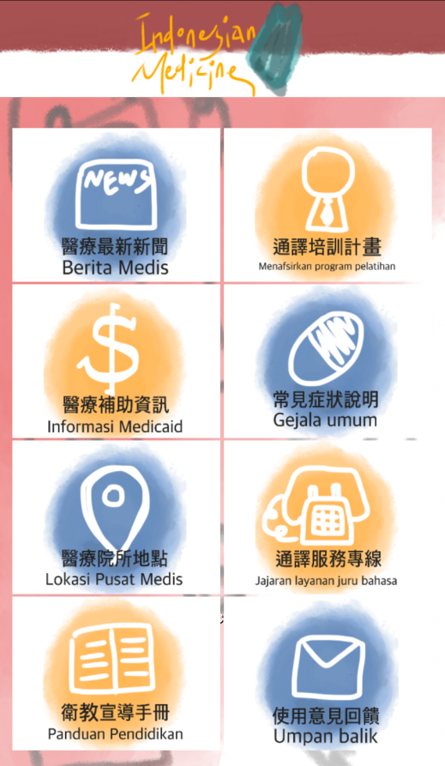
醫療最新新聞
APP八大選項
通譯培訓計畫
醫療補助資訊
常見症狀說明
醫療院所地點
通譯服務專線
衛教宣導手冊
使用意見回饋

Slide 25


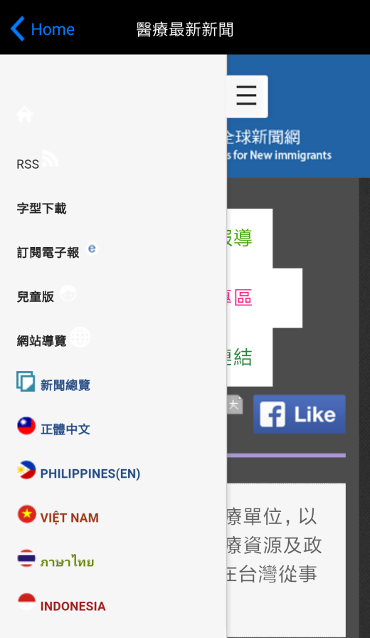
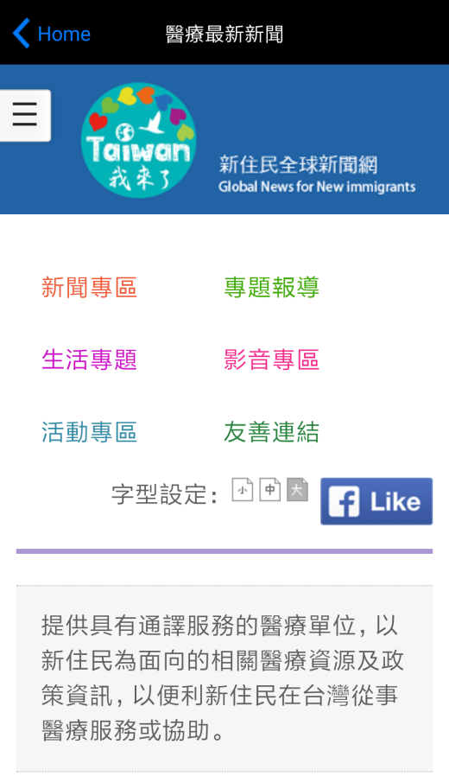
醫療最新新聞
新移民相關新聞
多國語言翻譯

Slide 26

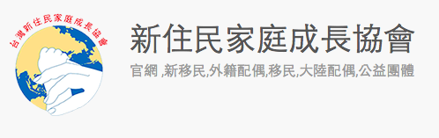
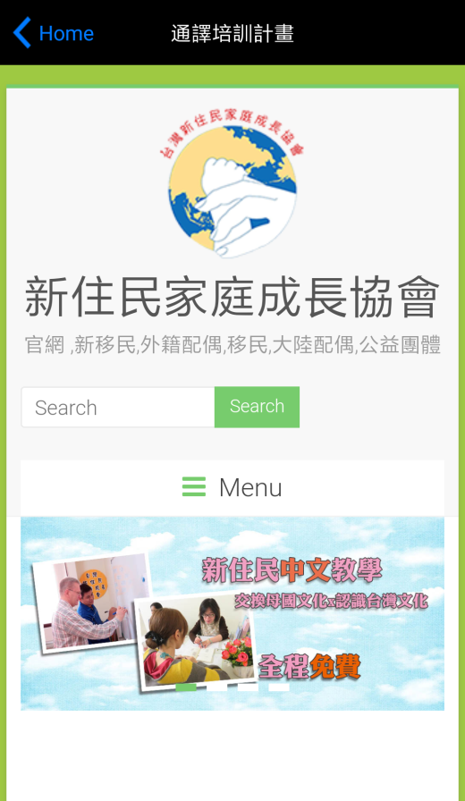
通譯培訓計畫
在職訓練課程
通譯服務

Slide 27


醫療補助資訊
懷孕婦女未納
健保前檢查補助
疫苗補助

Slide 28
病狀
及病徵
神經
系統
小兒科
內分泌
系統
一般用語
眼科
常見症狀說明
內科、
呼吸系統
耳鼻喉科
婦產科

Slide 29

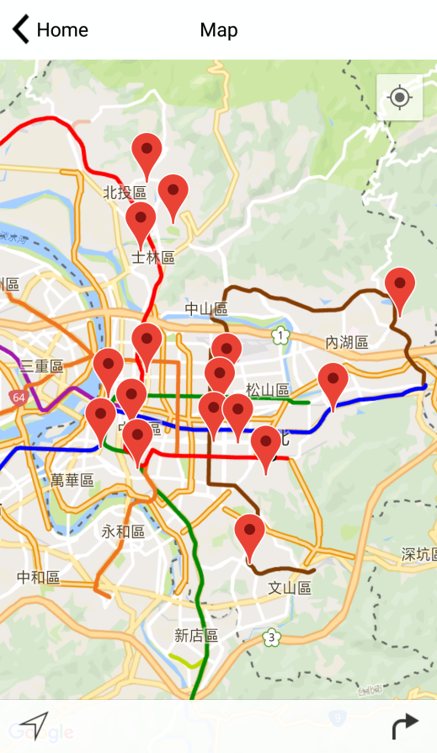
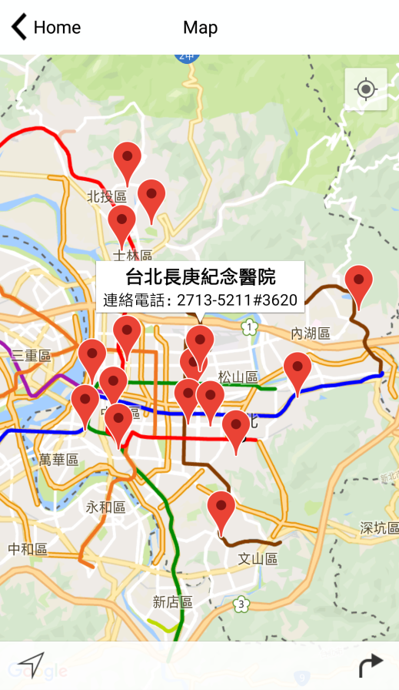
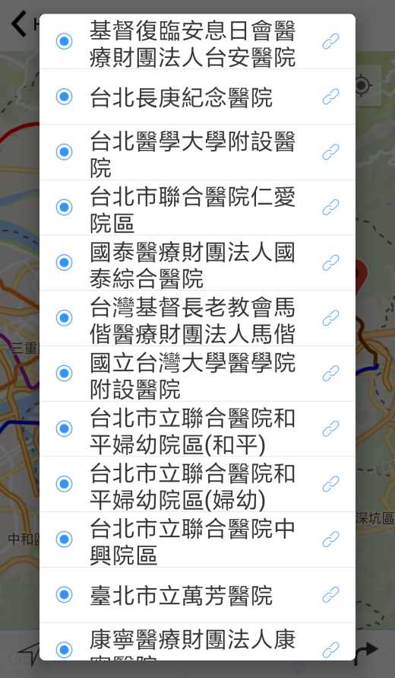
醫療院所地點

Slide 30


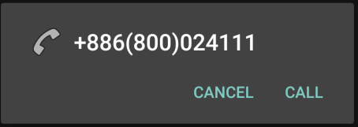
衛教宣傳手冊
通譯服務專線

Slide 31

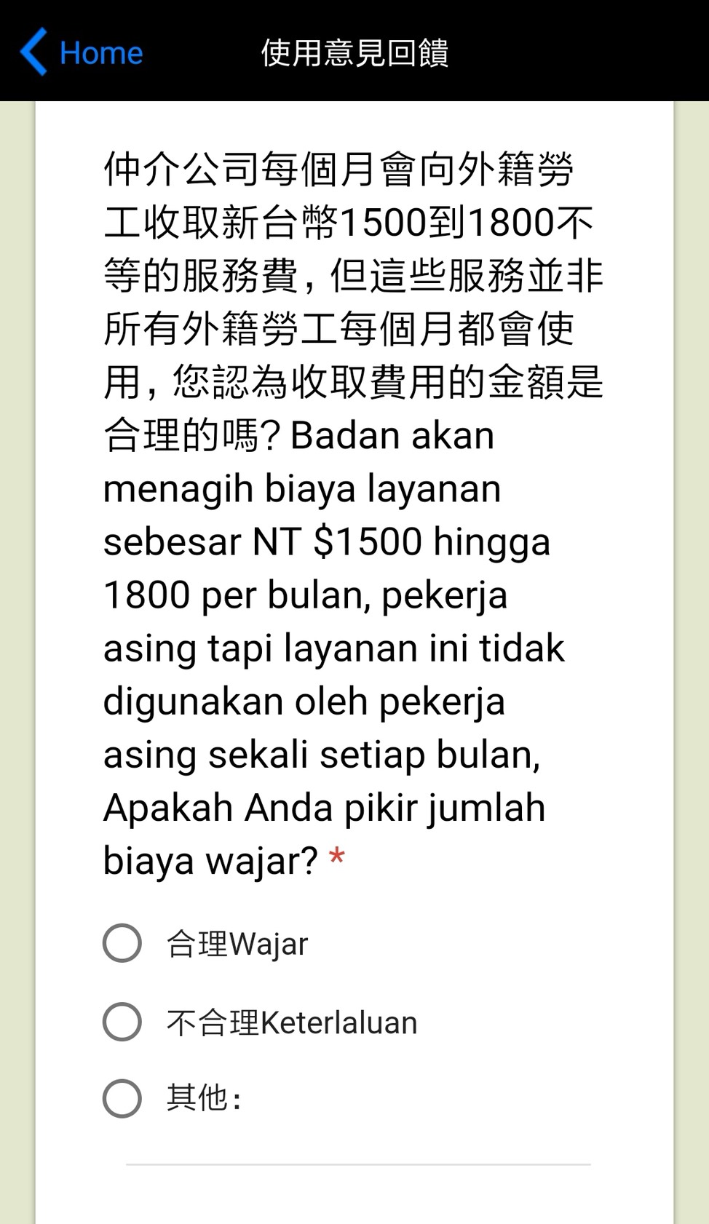
使用意見回饋（議題關心）
仲介公司每個月會像外籍勞工收取
新台幣1500到1800不等的服務費，
但這些服務並非所有外籍勞工每個月
都會使用，您認為收取費用的金額是
合理的嗎？
合理／不合理／其他

Slide 32
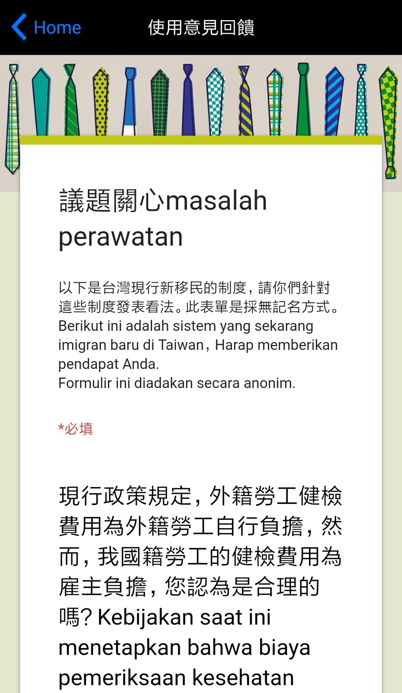
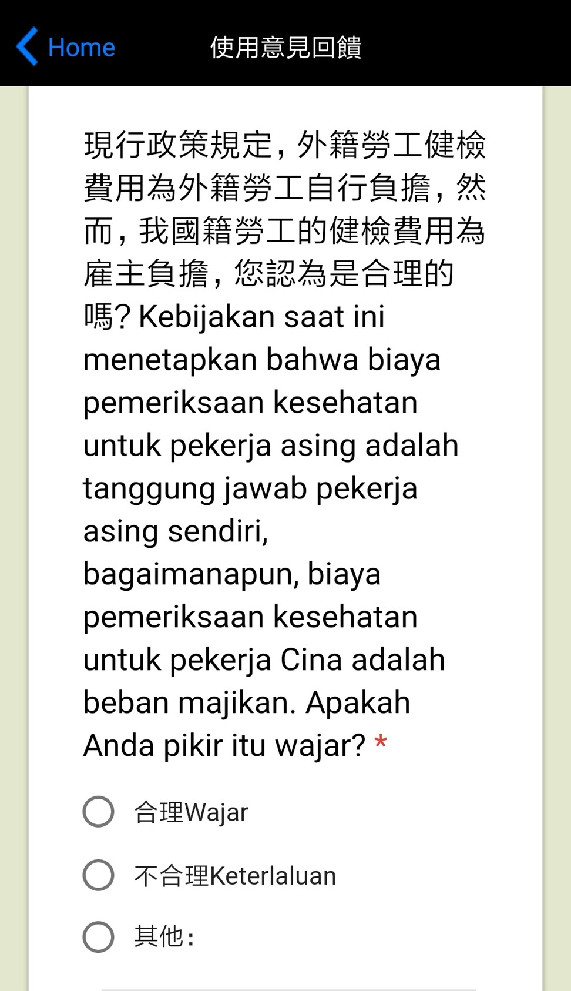
現行政策規定，外籍勞工健檢
費用為外籍勞工自行負擔，
然而，我國籍勞工的健檢費用為
雇主負擔，您認為是合理的嗎？
合理／不合理／其他

Slide 33
優
醫療近用權
醫療自主權
醫療隱私權
網路需求
語句翻譯
缺

Slide 34
提出行動方案
04
描述行動內容
專責單位之回應
方向展望

Slide 35
各界對我方行動方案之回饋
選擇於台北車站，以實地深度訪談模式，了解新移民對於APP使用後之心得 。
新移民
賽珍珠基金會
新住民家庭成長協會
南洋姊妹會
林麗蟬立委
臺安醫院
聯合醫院(婦幼院區)
專責單位
融合目前現有政策，將其效益最大化
發掘更多新移民面臨之困難
方案展望

Slide 36
深度訪談結果：新移民 (1/4)
受訪者國籍
53%為印尼籍
43%為菲律賓籍
4%為越南籍

Slide 37
深度訪談結果：新移民 (2/4)
問題一：
請問您使用健康醫療APP之後，對增進您的醫療知識幫助如何？
48%認為非常有幫助
29%認為很有幫助
16%認為普通
7%認為沒有幫助
0%認為非常沒幫助

Slide 38
深度訪談結果：新移民 (3/4)
問題二：
請問您使用健康醫療APP之後，使用心得如何？
61%認為非常好用
16%認為很好用
13%認為普通
10%認為很不好用
0%認為非常不好用

Slide 39
深度訪談結果：新移民 (4/4)
問題三：
請問您使用醫療APP後，是否會推薦別人使用？
87%願意
13%不願意

Slide 40
深度訪談結果：專責機關
賽珍珠
基金會
南洋姐妹會
臺安
醫院
聯合醫院
（婦幼院區）
新住民
家庭成長協會
立委
林麗蟬

Slide 41
對於醫療最新新聞
通譯培訓計畫
醫療補助資訊
常見症狀說明
醫療院所地點
衛教宣導手冊
方案展望
「外籍人士在台就醫、社福之語言翻譯需求短中長期因應政策」
「外籍配偶生育保健通譯員服務計畫」
「全民健康保險民眾權益手冊」
搭起醫
病橋樑
補強現
有政策
發掘更
多議題
新移民
醫療融合

Slide 42
THANK YOU

